Slide 1


Industria 4.0
Cloud Computing, la nube
MG. ING. FEDERICO D’ALÍA

Slide 2

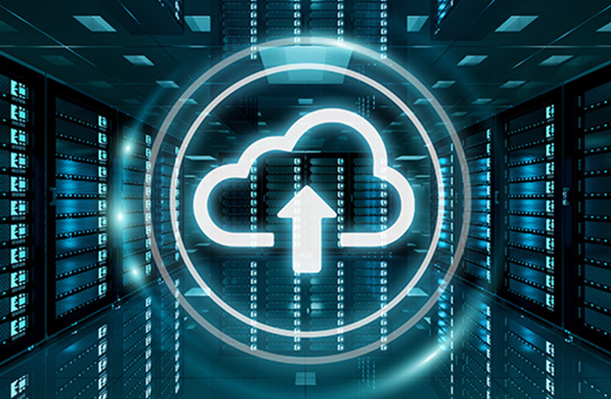
La nube
La computación en la nube comenzó a implantarse como tendencia tecnológica entre 2007 y 2008, a raíz de los acuerdos Google-IBM con varias universidades de los Estados Unidos, y sobre todo a raíz de la publicación de estudios e informes sobre el tema en las cabeceras mundiales del sector de la economía: The Economist, Forbes y BusinessWeek, entre otras.

Slide 3
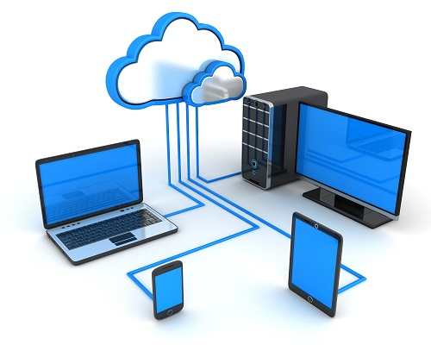
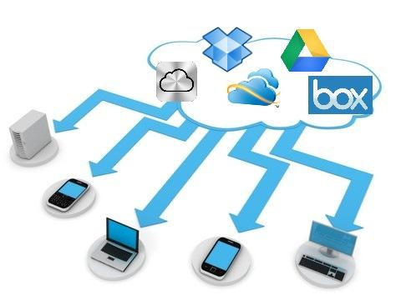
DEFINICIÓN DE LA NUBE
La definición más aceptada de Cloud Computing es la del Instituto Federal de los Estados Unidos, NIST: “Es un modelo que permite el acceso ubicuo, adaptado y bajo demanda en red a un conjunto compartido de recursos de computación configurables (redes, servidores, equipos de almacenamiento, aplicaciones y servicios) que pueden ser aprovisionados y liberados rápidamente, con el mínimo esfuerzo de gestión e interacción con el proveedor del servicio”.

Slide 4
Características de cloud computing
Las características fundamentales de Cloud Computing (también según el NIST) son:
Autoservicio bajo demanda.
Múltiples y amplias formas de acceso a la Red.
Compartición (pooling) de recursos.
Elasticidad rápida.
Medición de servicios.

Slide 5
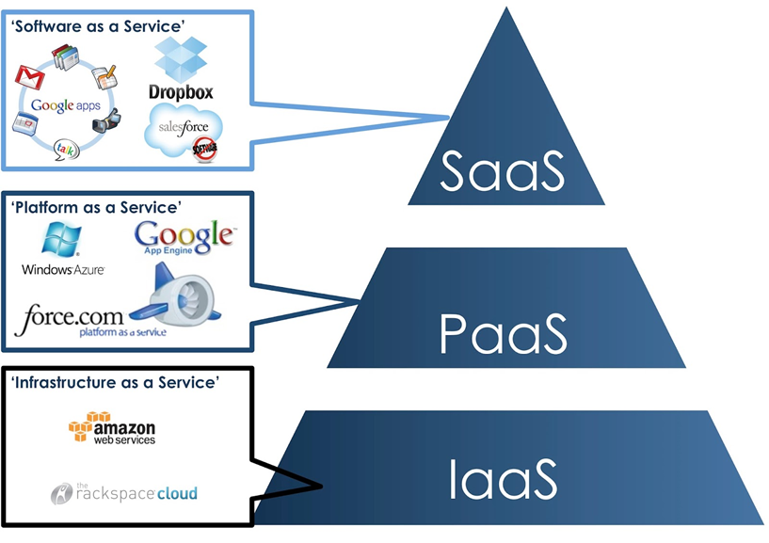
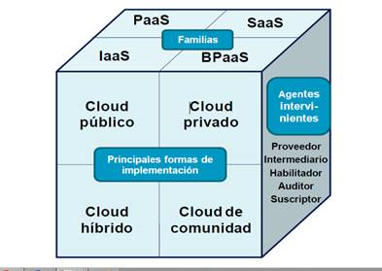
MODELOS DE LA NUBE (CLOUD): DE SERVICIO Y DE DESPLIEGUE
Los modelos de servicio son:
SaaS (Software como Servicio).
PaaS (Plataforma como Servicio).
IaaS (Infraestructura como Servicio).
Los modelos de despliegue son:
Nube pública.
Nube privada.
Nube híbrida.
Nube comunitaria.

Slide 6
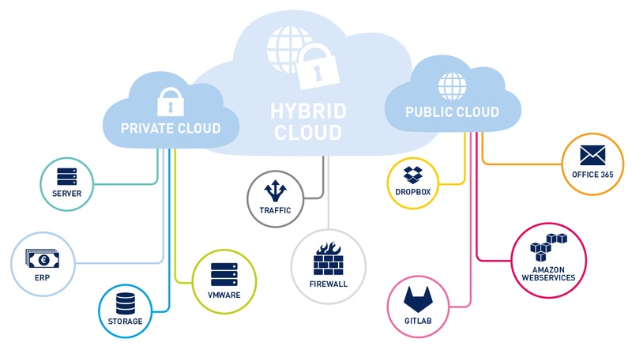
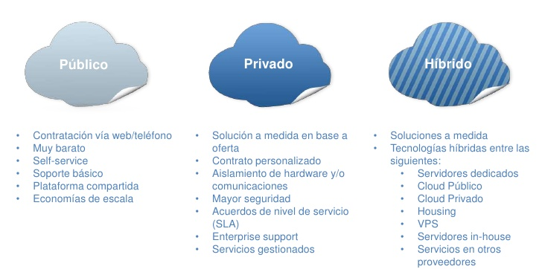

Slide 7
¿CÓMO ADAPTAR LA NUBE EN ORGANIZACIONES Y EMPRESAS?
Las organizaciones deben tener en cuenta las oportunidades económicas que ofrecen los servicios en la nube, pero también los riesgos que se asumen y el cumplimiento de acuerdos de nivel de servicios (SLA).
Los criterios para la adopción deben tener presentes las siguientes consideraciones: oportunidades y riesgos de la utilización de los servicios de la nube, sintetizadas en: consideraciones económicas, características técnicas (rendimiento, performance), características operacionales, acuerdos de nivel de servicios (SLA), y políticas y normativas de seguridad.

Slide 8


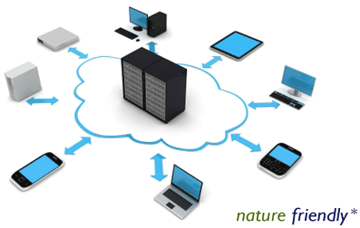
INTERNET Y LOS CENTROS DE DATOS
Los centros de datos constituyen el soporte fundamental de Cloud Computing.

